Slide 1

Aurich zeigt Gesicht
Bilanz und Ausblick

Slide 2


Menschenkette am 22. Oktober 1983 von Neu-Ulm bis Stuttgart

Slide 3
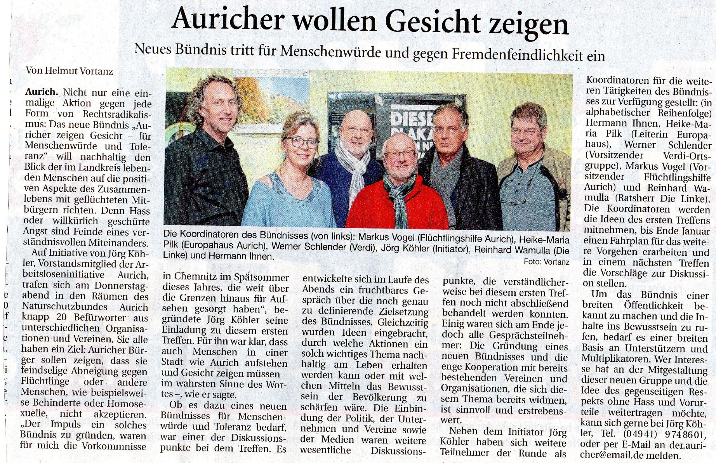
So fing alles an

Slide 4
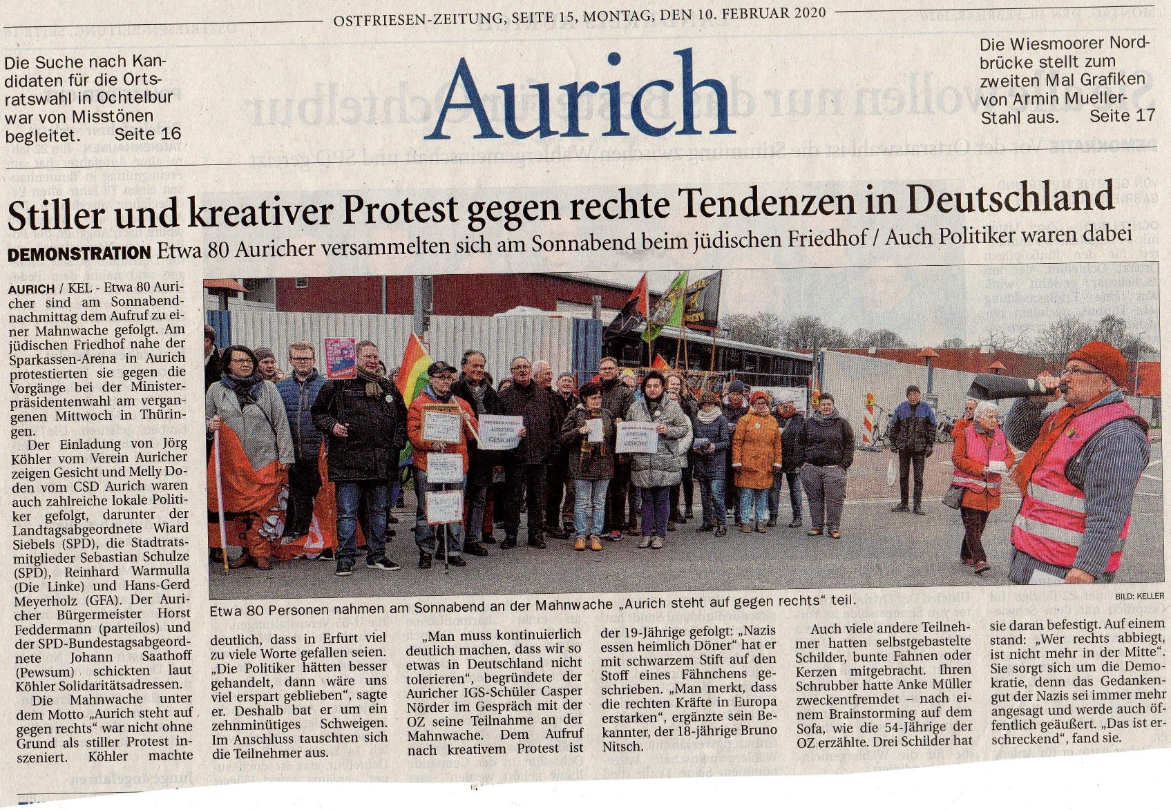
Ministerpräsidentenwahl in Thüringen

Slide 5
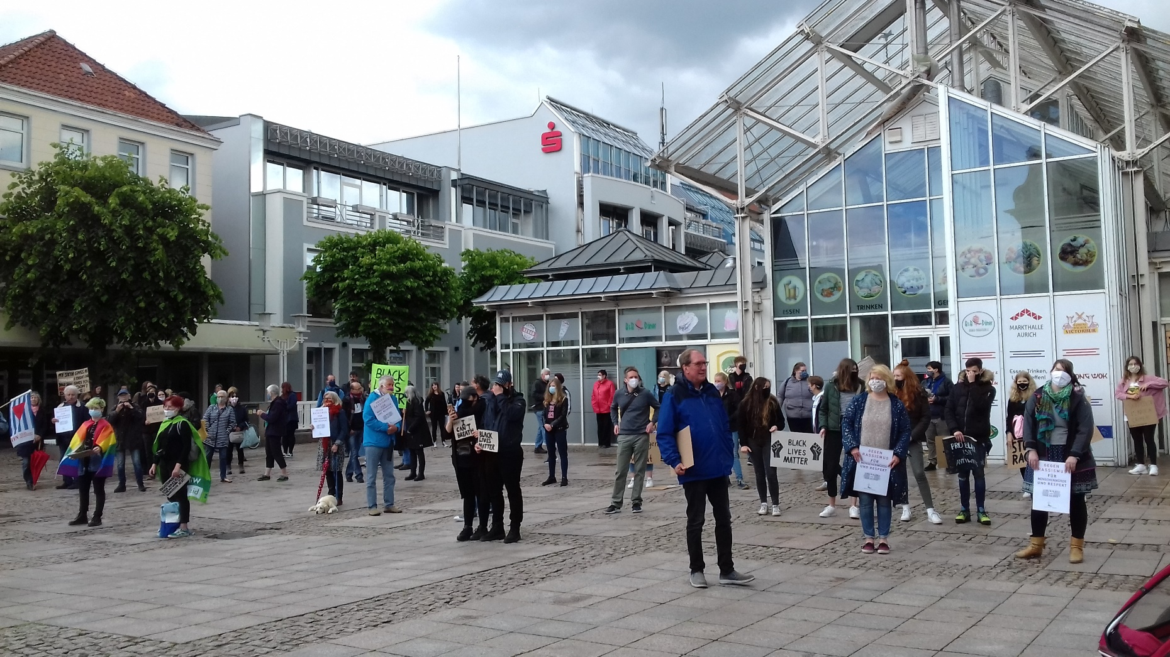
Amerika: Ein Afroamerikaner wird von einem Polizisten ermordet

Slide 6
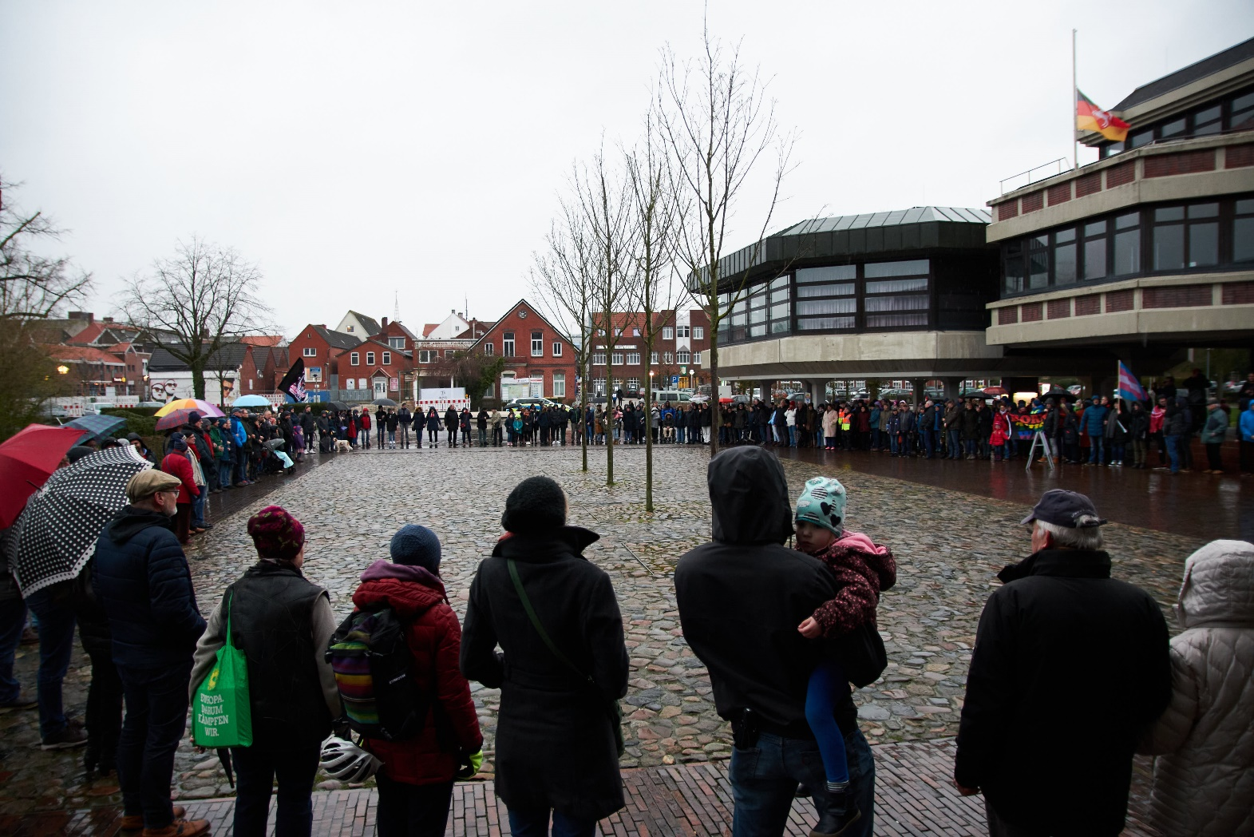
Attentat in Hanau am 19. Februar 2020 –
Neun Menschen wurden ermordet
300 Menschen kamen auf den Rathausplatz

Slide 7
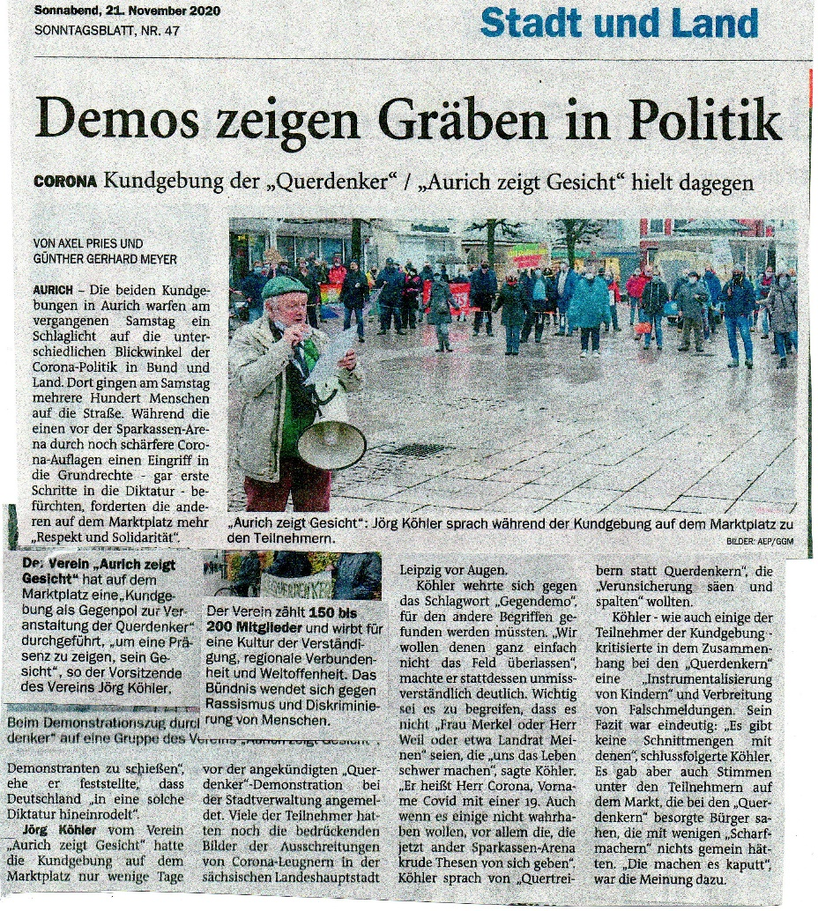
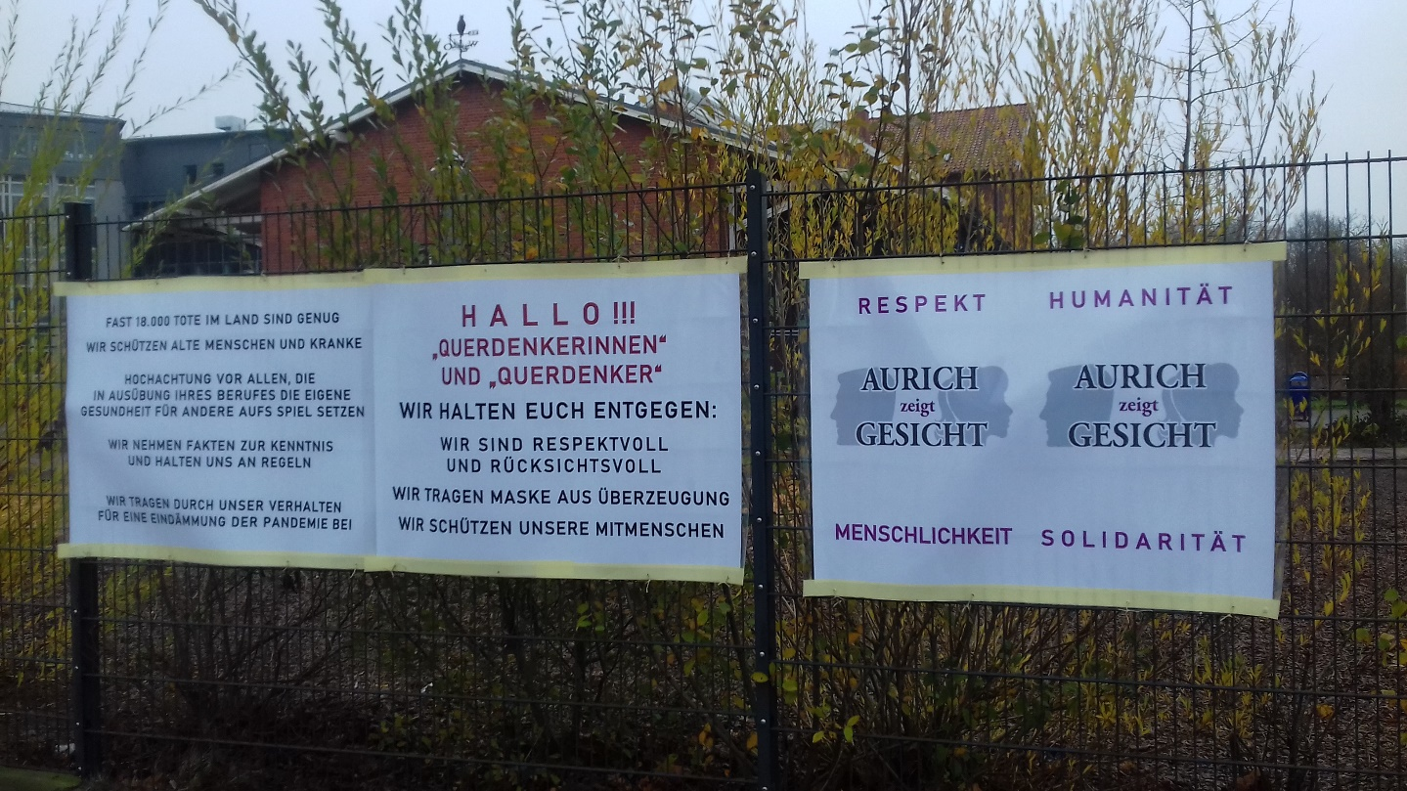
C O R O N A
Die Querdenker „zwangen“ uns zur Erwiderung
Beim zweiten Mal „nur“ mit Bannern

Slide 8
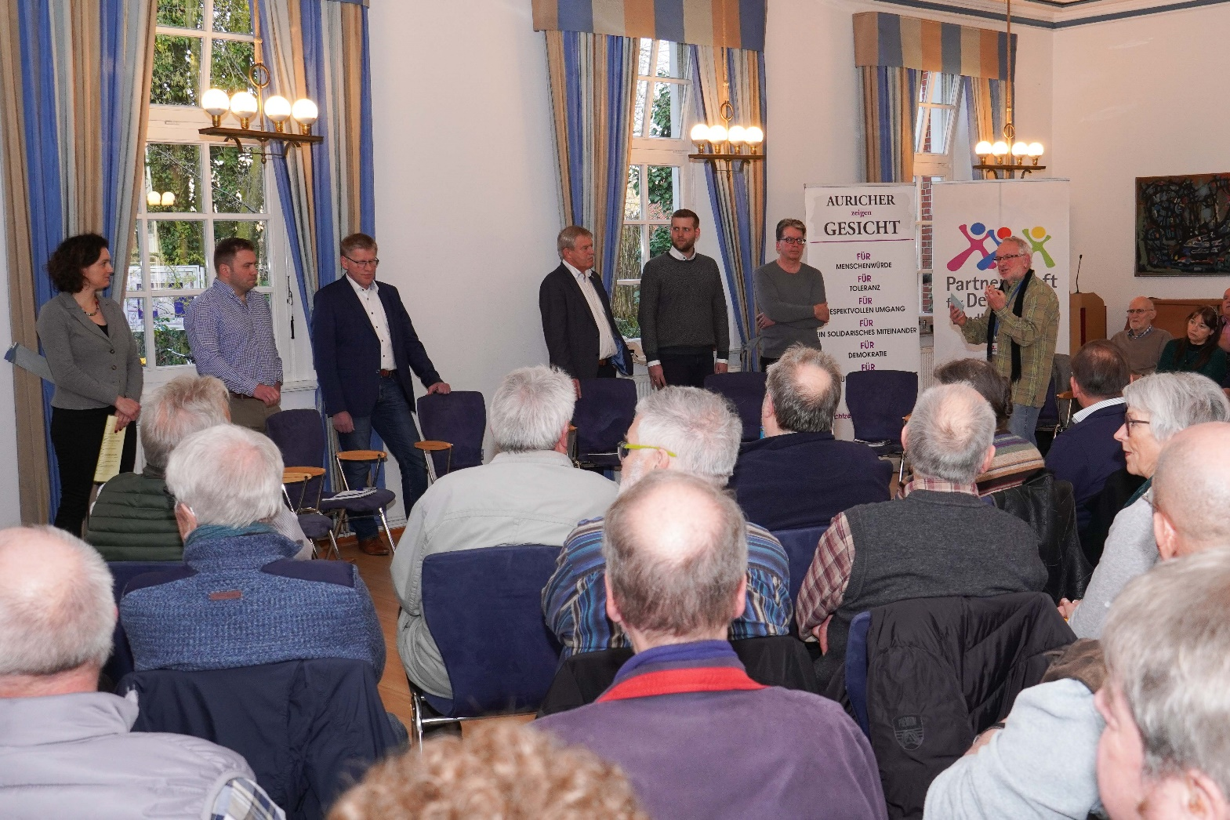
Podiumsdiskussion zur Bürgermeisterwahl im März 2019

Slide 9
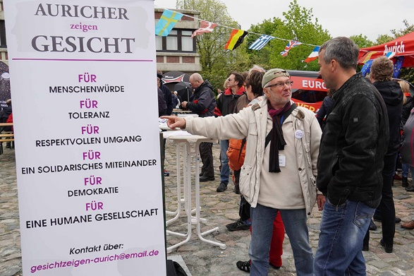
Maikundgebung
Hier mit MdB Johann Saathoff

Slide 10
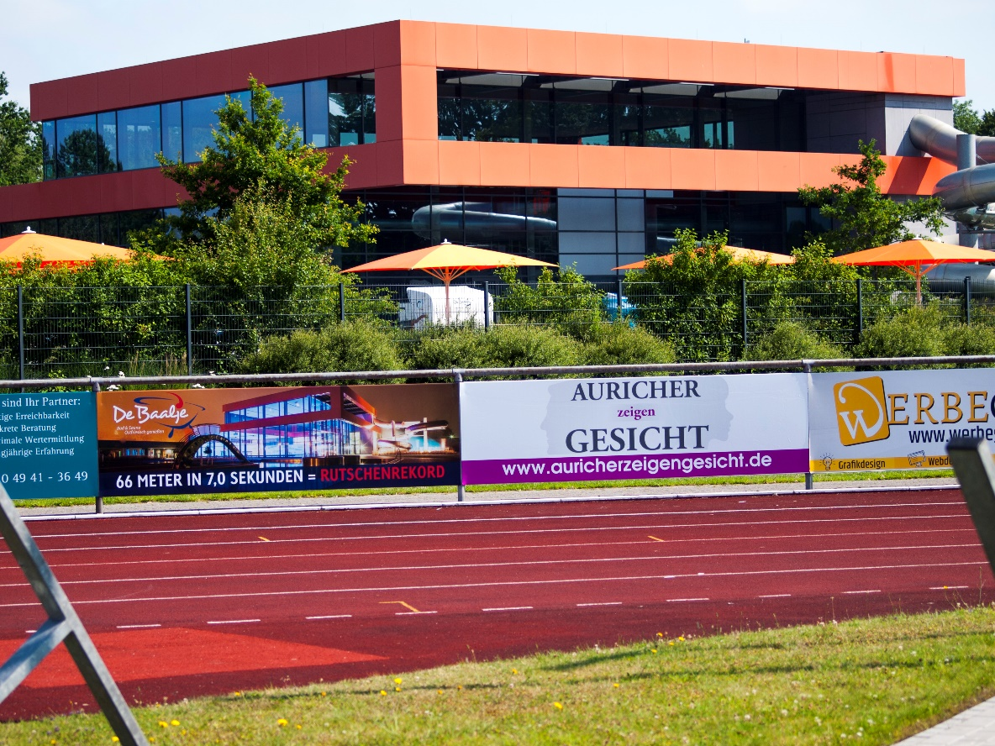
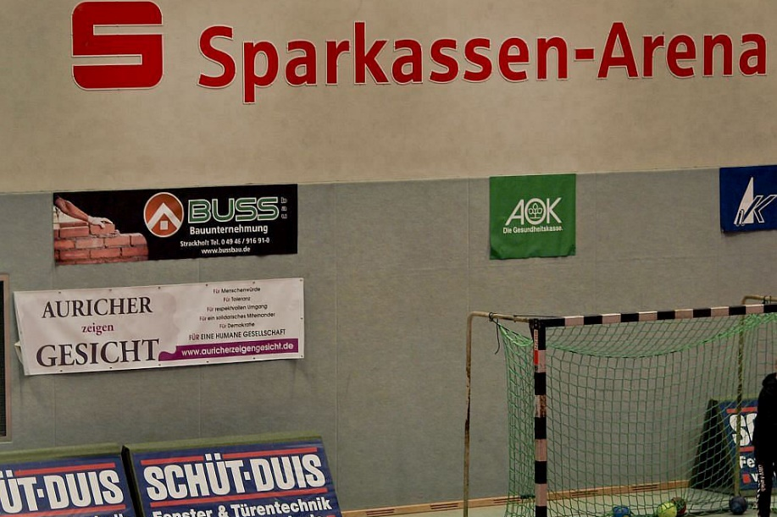
Mit unseren Banner sichtbar im Stadion und in der Arena

Slide 11
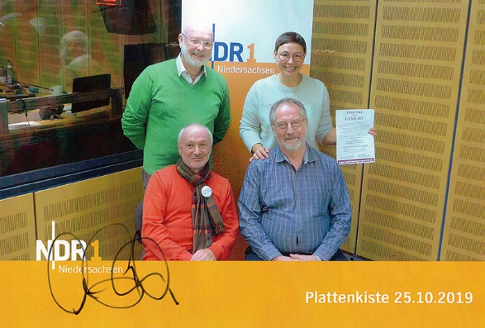
Beim NDR 1

Slide 12
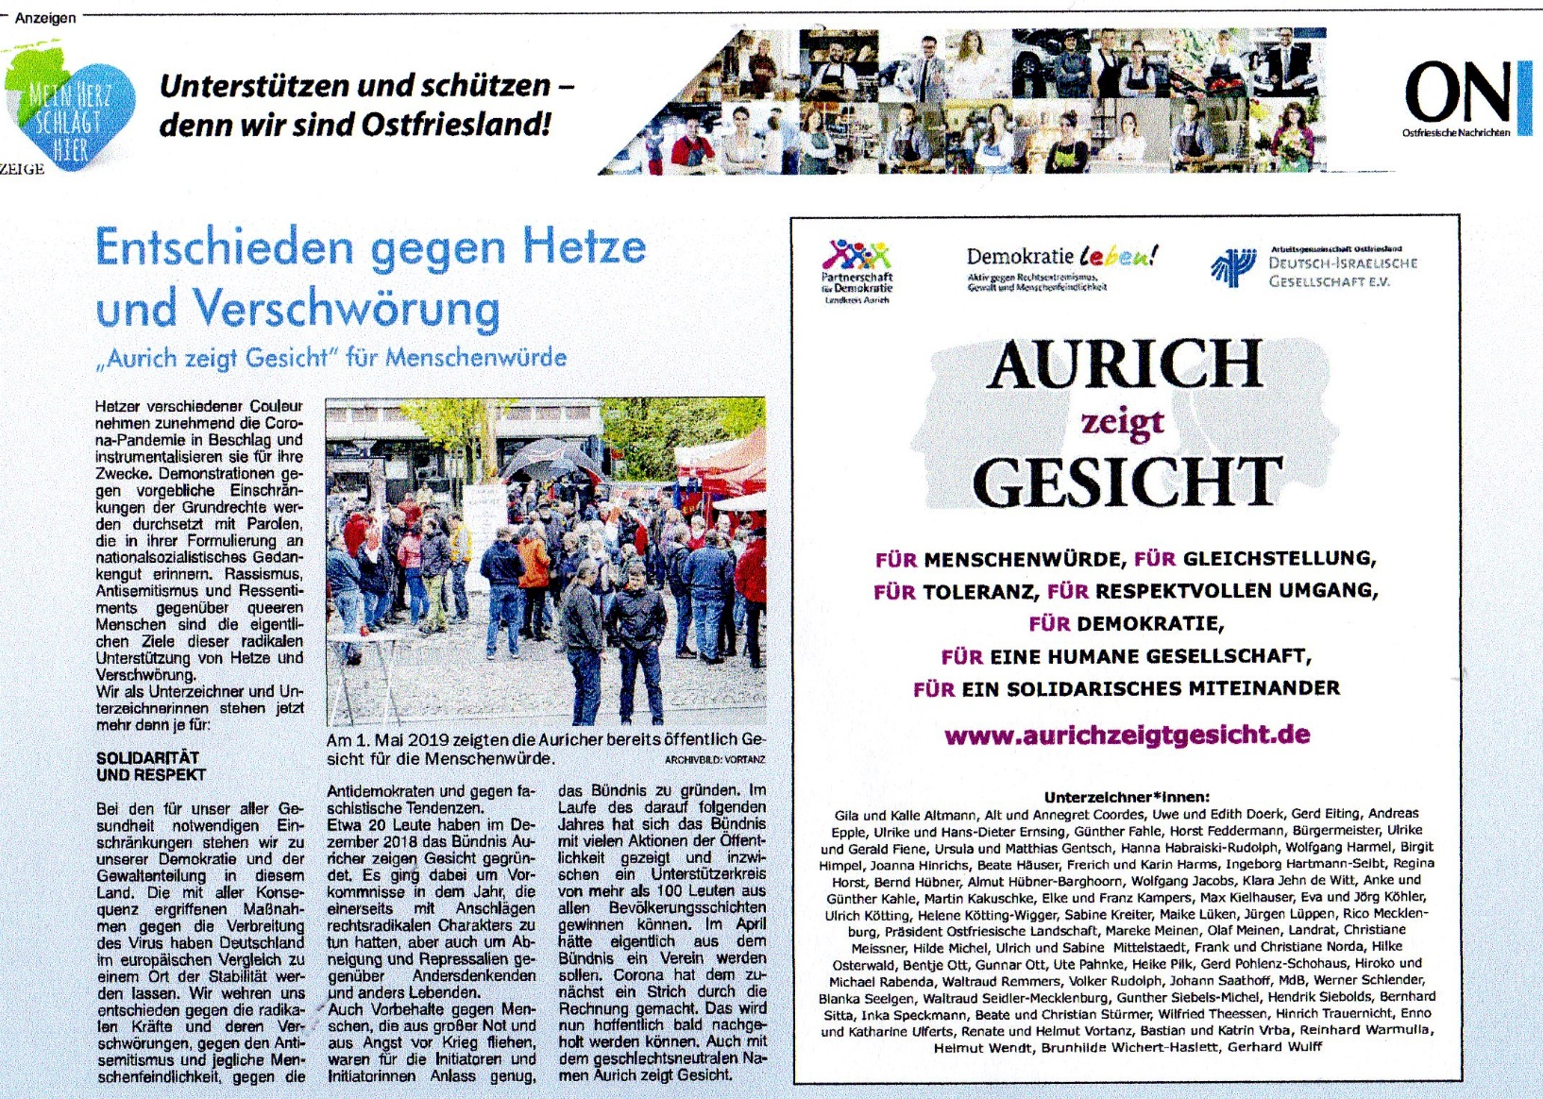
Halbseitige Anzeige in den beiden lokalen Zeitungen

Slide 13
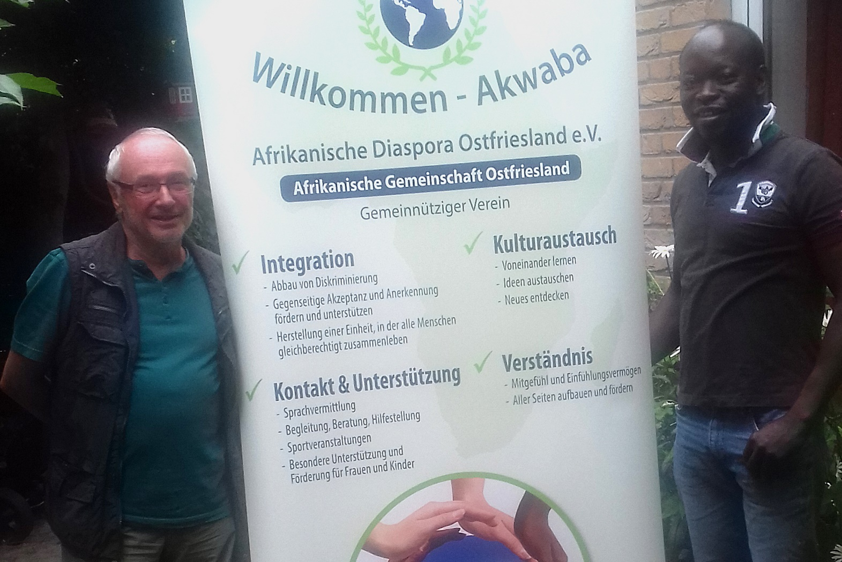
Querverbindungen – u.a. mit der Afrikanischen Diaspora Ostfriesland

Slide 14
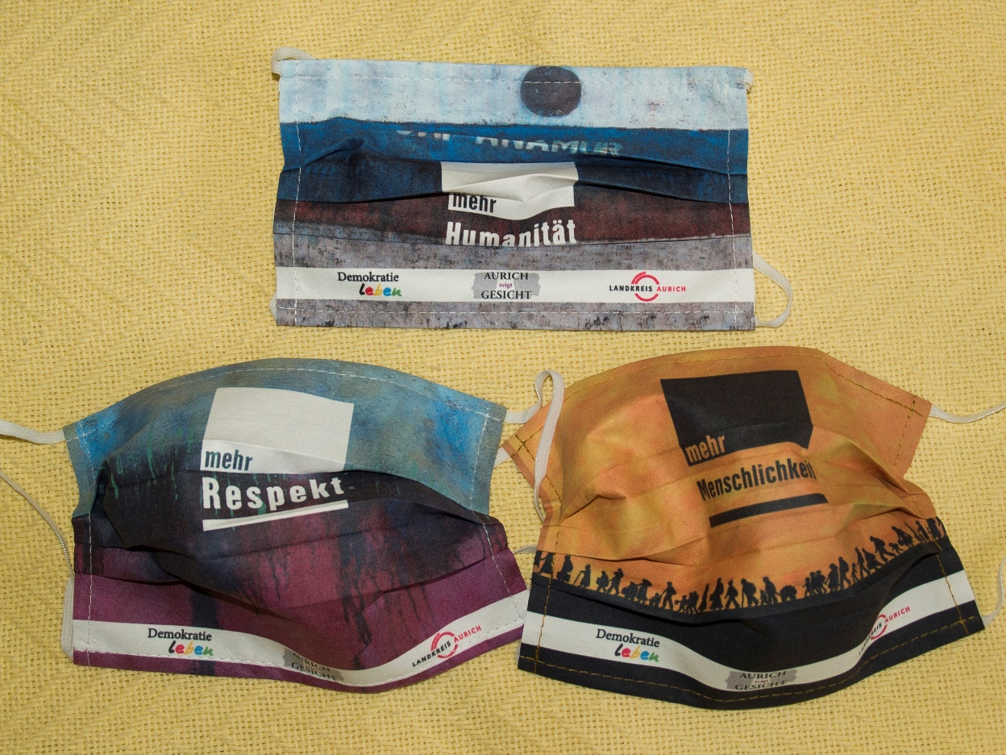
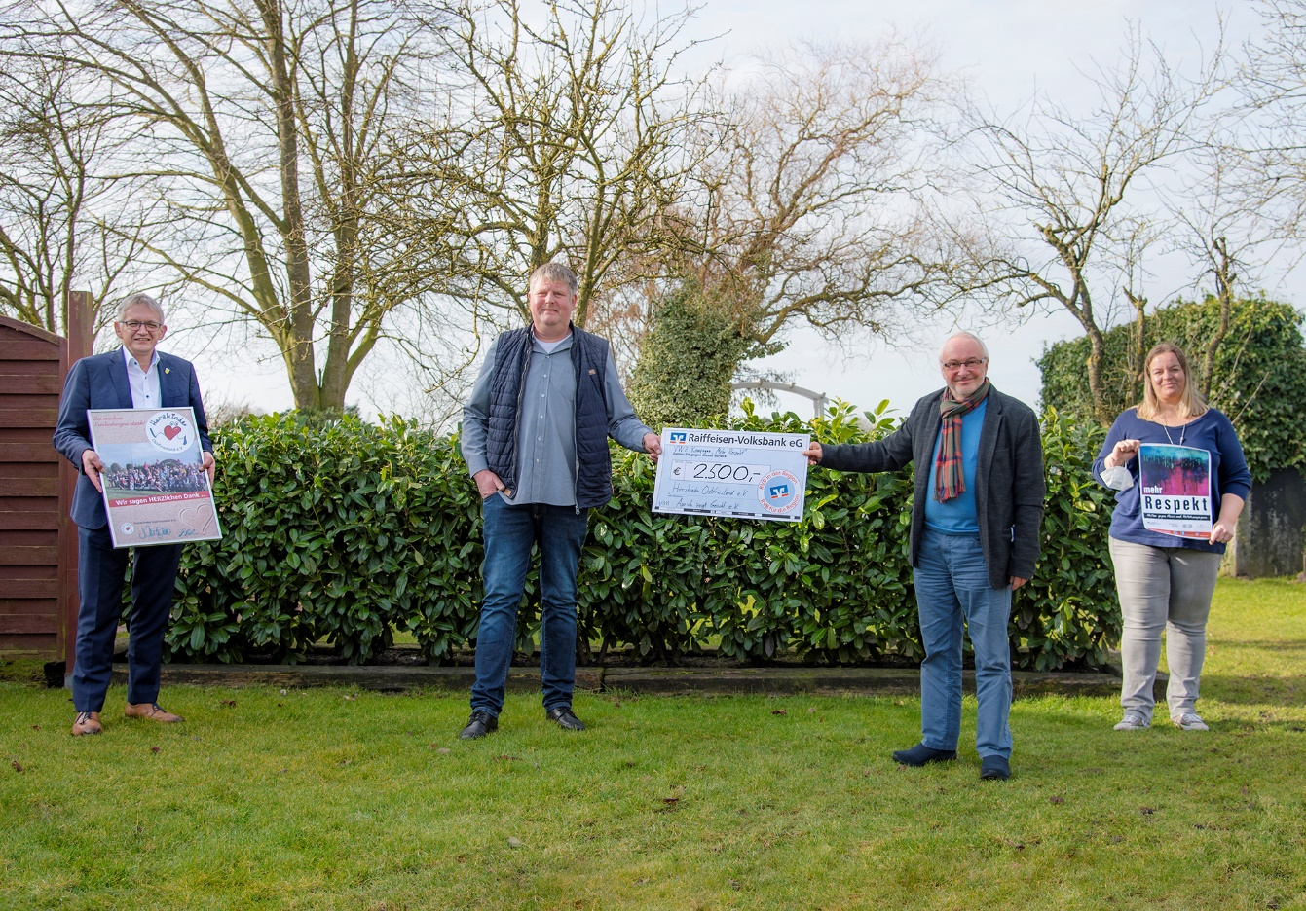
Kampagne Landkreis – AzG
Ein von den schönen Terminen

Slide 15
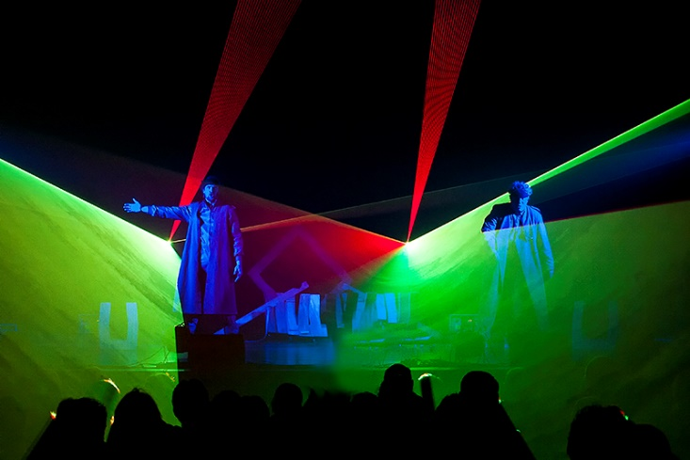
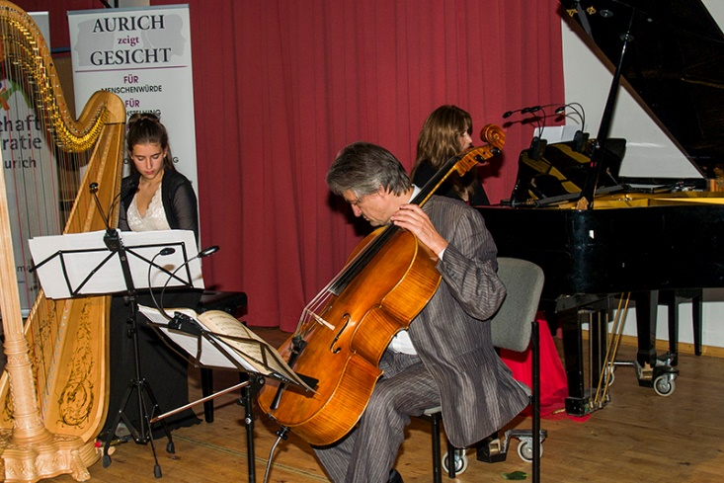
K U L T U R
Theaterstück: NACH EUROPA
2019
Klassisches Konzert
2020

Slide 16
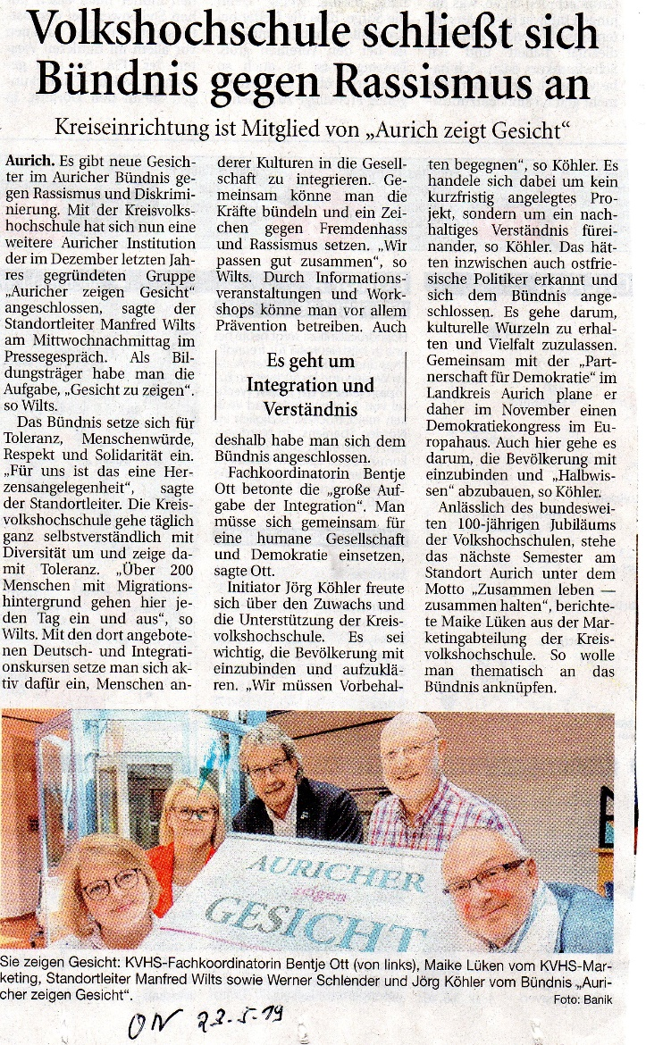
Die KVHS – Standort Aurich tritt dem Bündnis bei

Slide 17
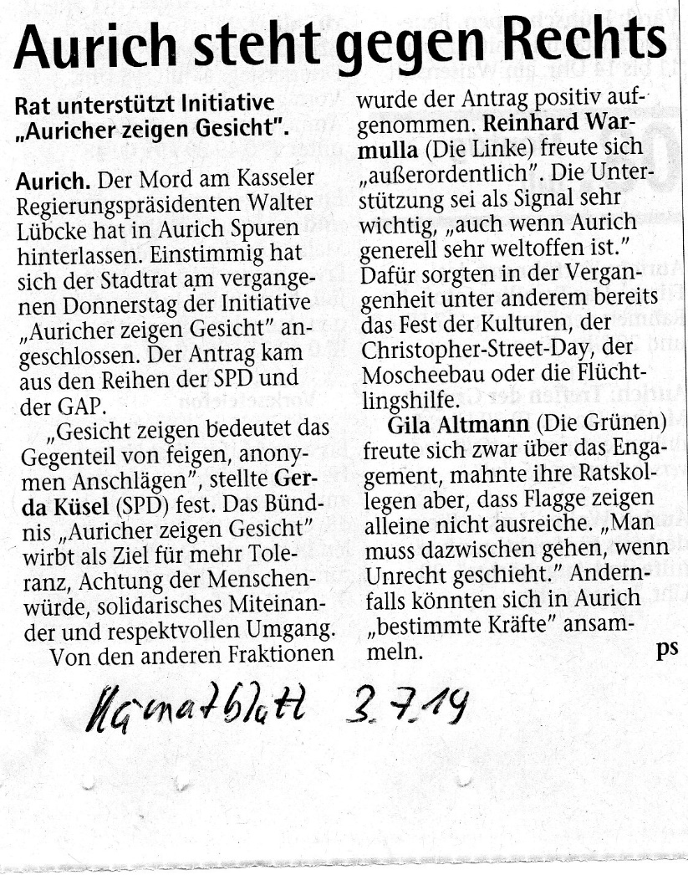
Stadtrat Aurich gegen Rechts

Slide 18
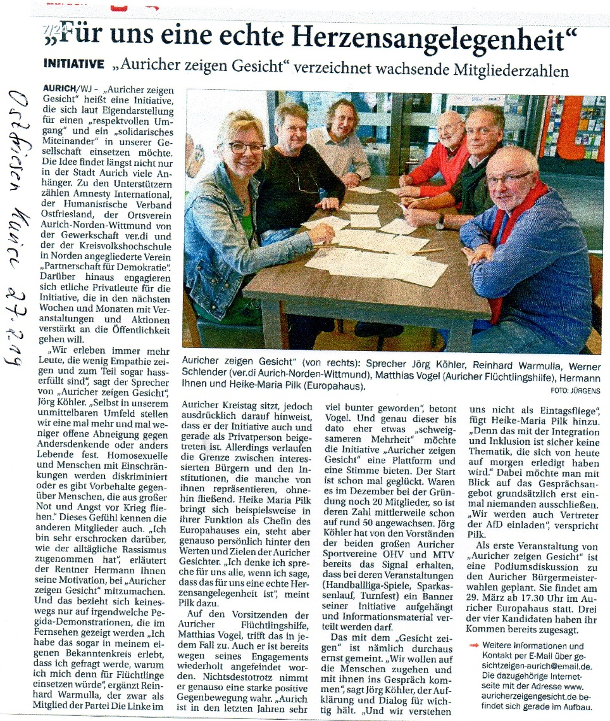
Pressekonferenz im Februar 2019

Slide 19
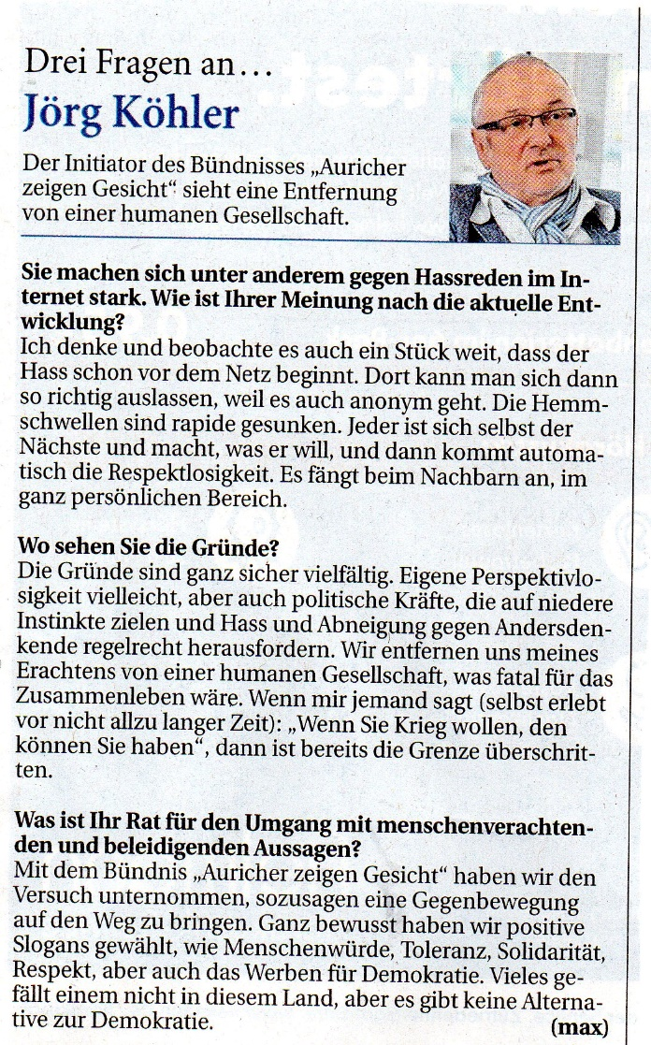
Kurzinterview in der ON

Slide 20
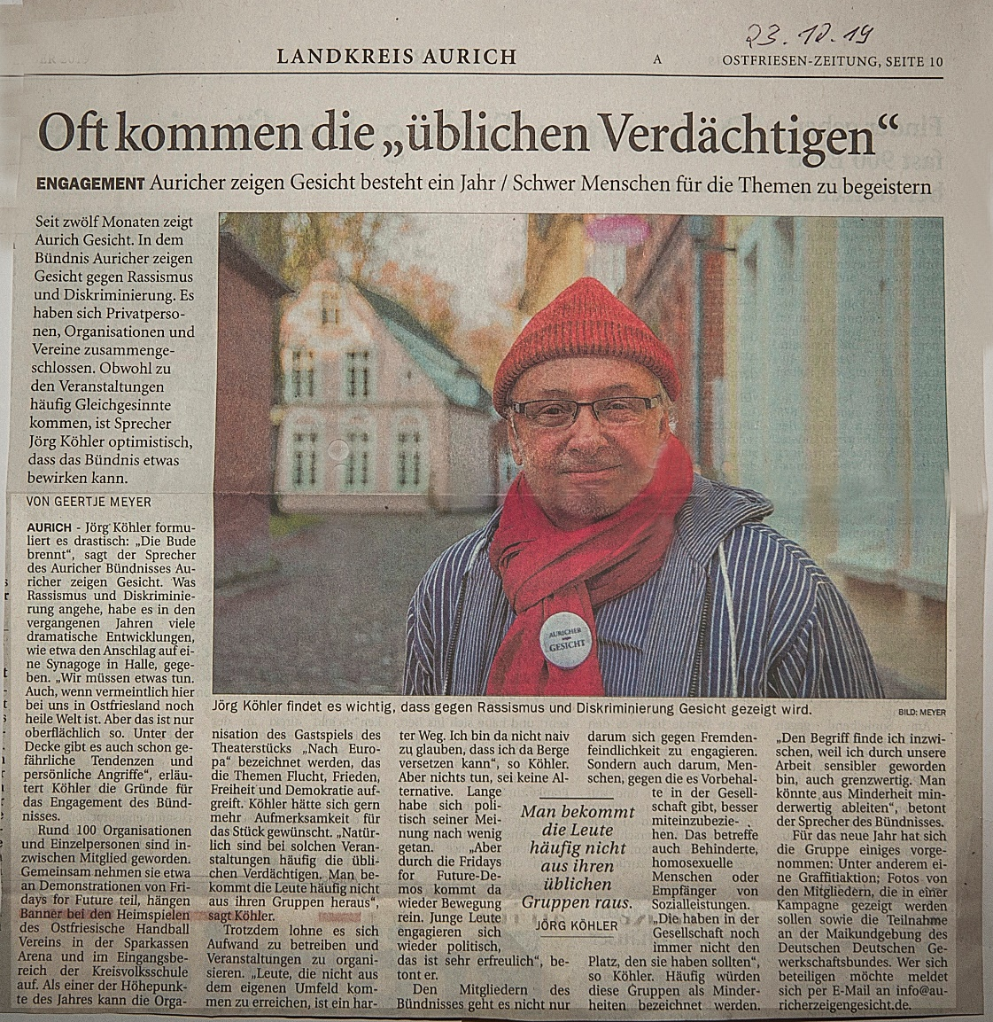
Redaktionsgespräch in der OZ

Slide 21
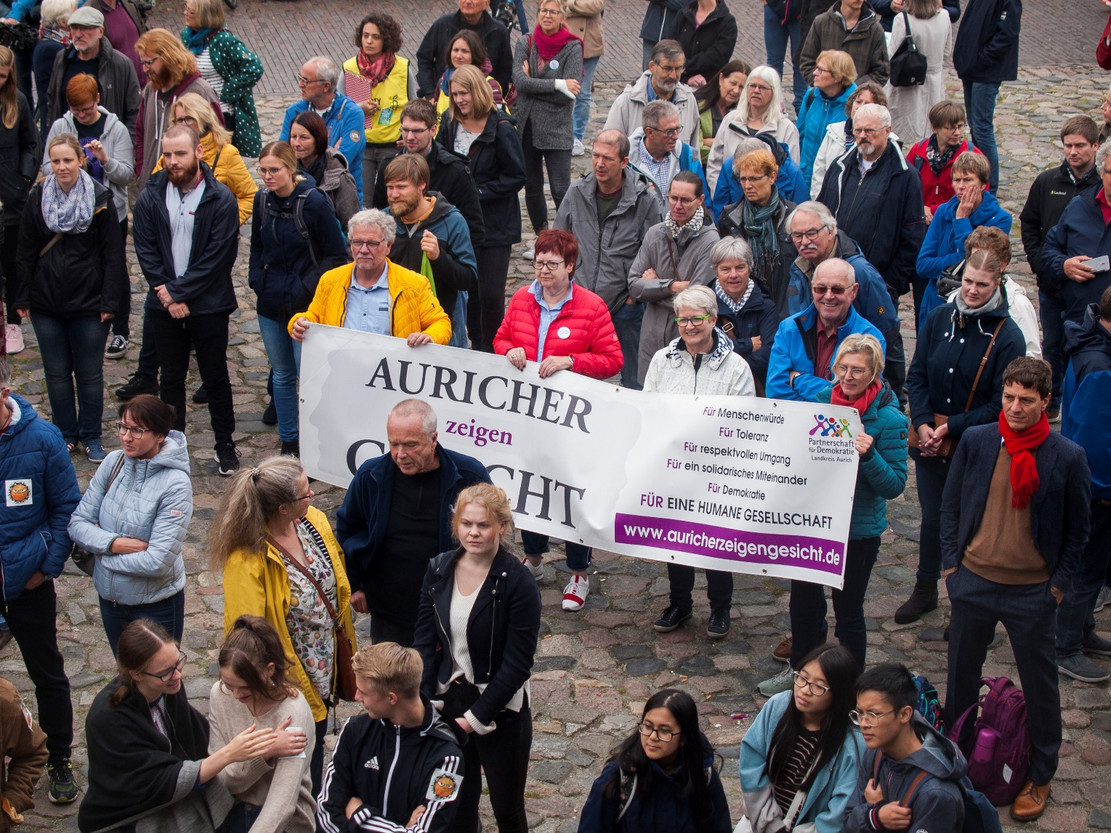
Schulterschluss zu fridays for future

Slide 22
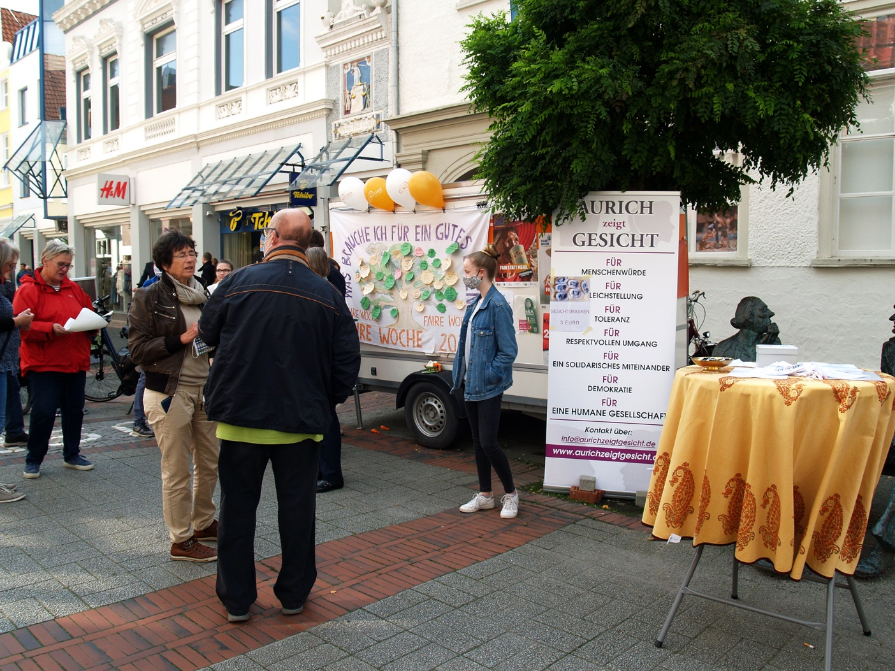
Zusammen mit dem Weltladen

Slide 23
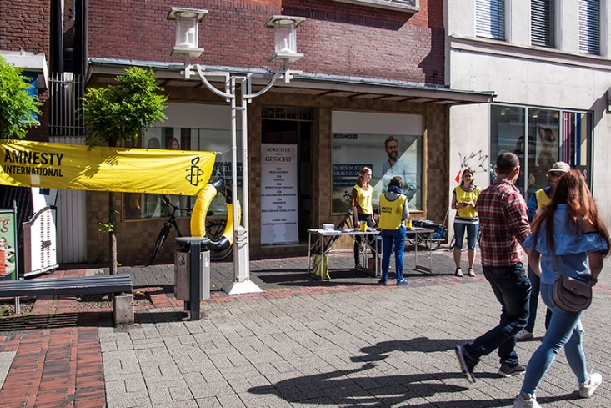
Infostand mit Amnesty International

Slide 24
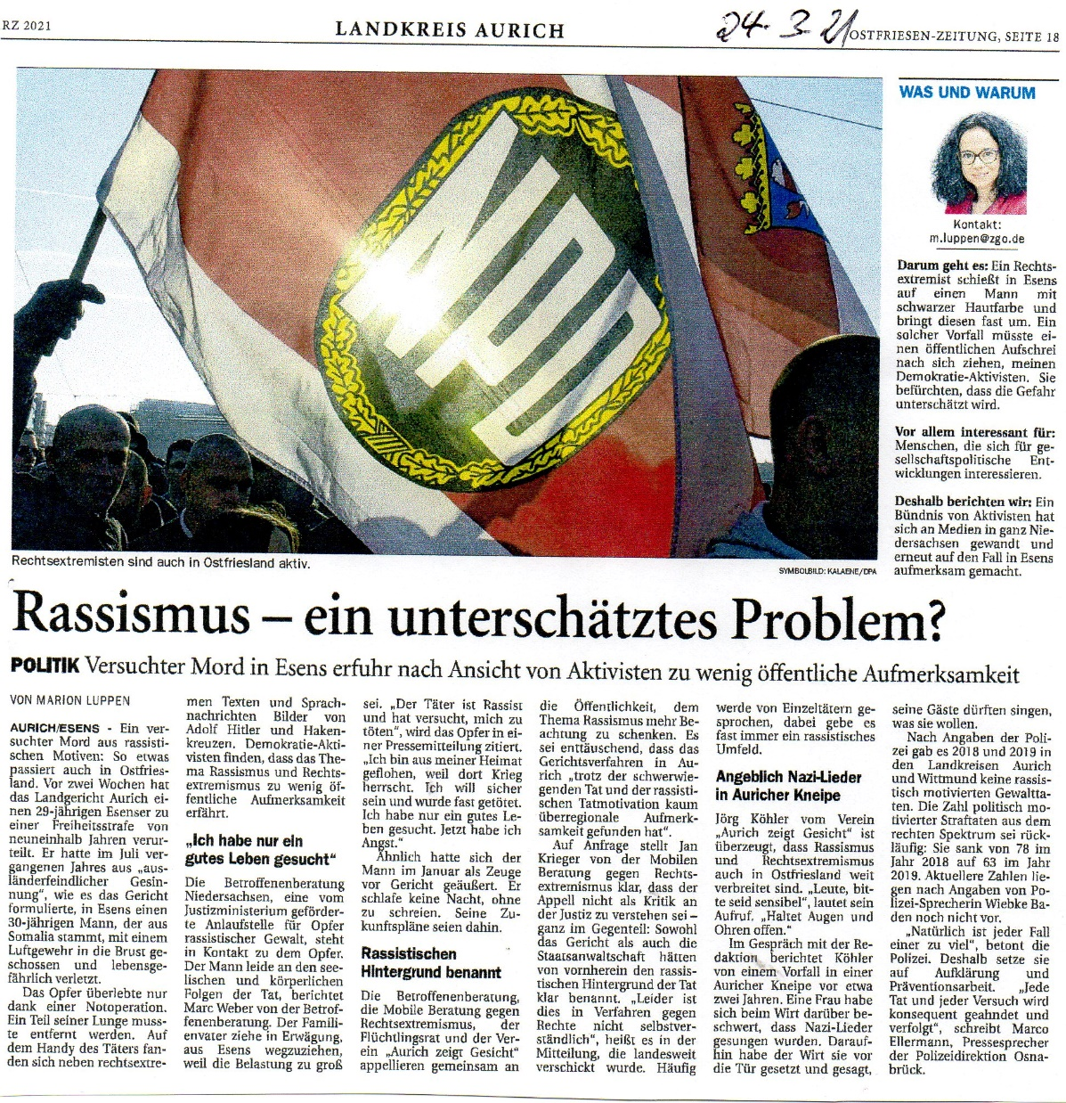
Rassistischer Mordanschlag in Esens

Slide 25
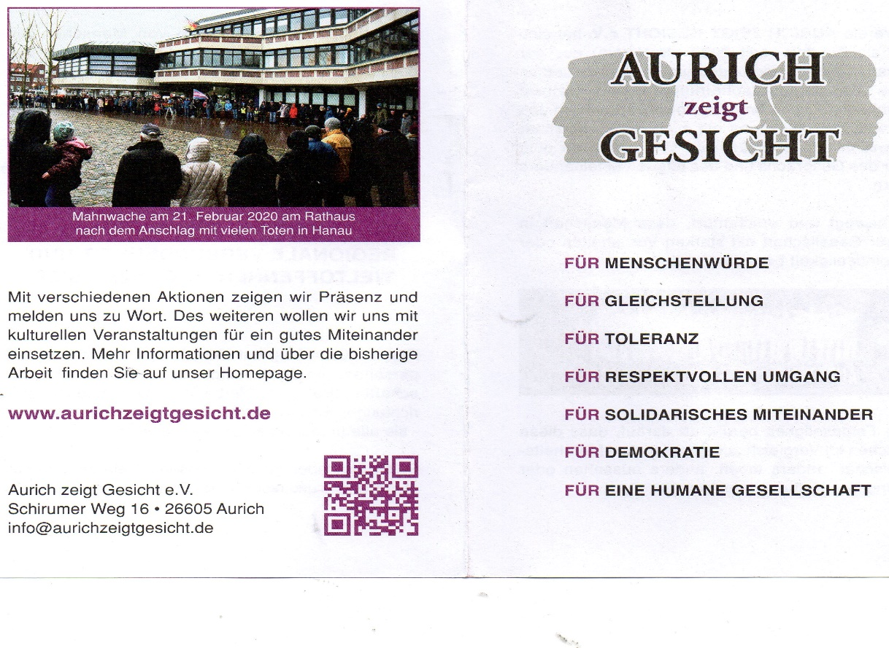
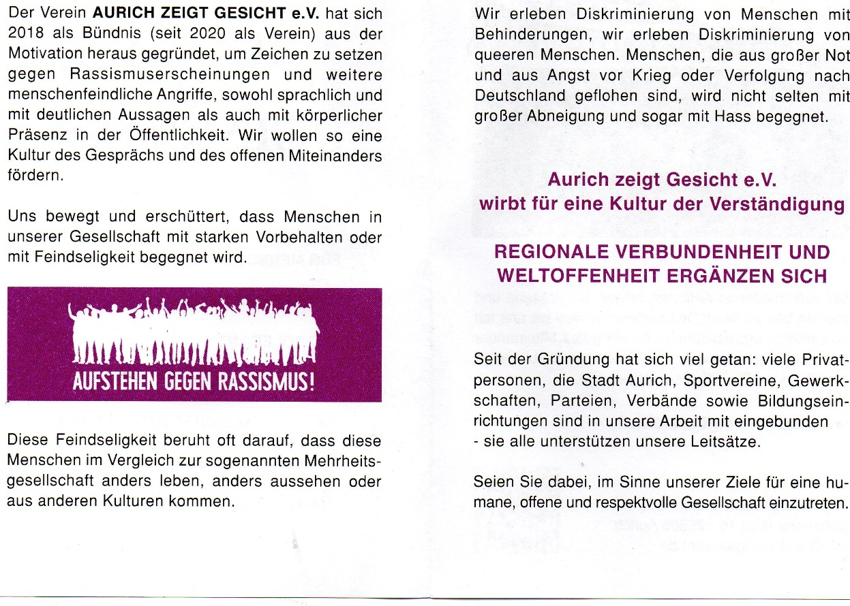
Unser Flyer

Slide 26
Mein Motto:
REGIONALE VERBUNDENHEIT UND WELTOFFENHEIT
ERGÄNZEN SICH

Slide 27
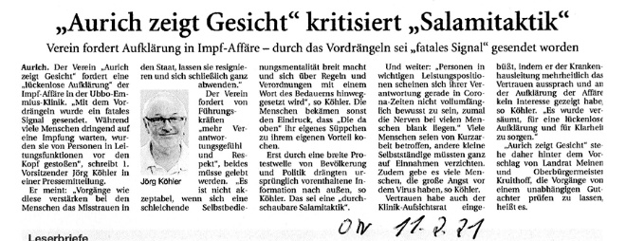
Impfskandal im Landkreis

